Slide 1
Веб-квест

Slide 2
Головна
Анотація
Завдання
Процес
Ролі
Джерела
Критерії оцінювання
Підсумок

Slide 3
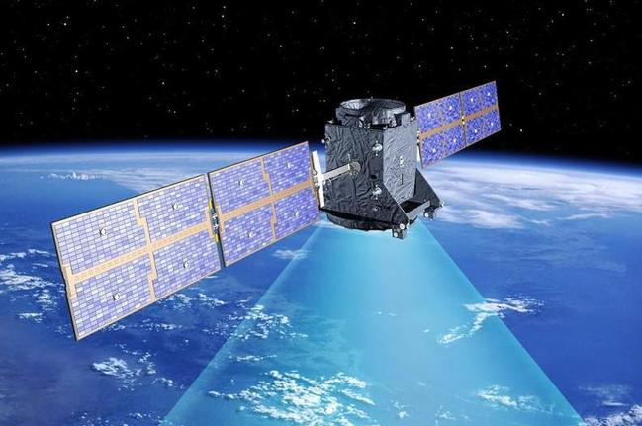
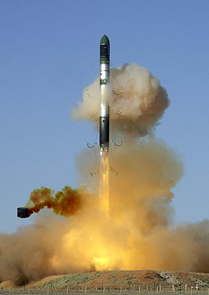
Створене в лютому 1992 року Національне космічне агентство України – НКАУ (з 2011 року – Державне космічне агентство України – ДКАУ) взяло під своє управління підприємства, які безпосередньо займалися космічною діяльністю. За роки Незалежності України з 4-х закордонних космодромів здійснено більше 130 пусків ракет-носіїв української розробки й виробництва та виведено на навколоземні орбіти понад 300 різноманітних супутників на замовлення 25 країн світу. На навколоземні орбіти виведені 28 космічних апаратів розробки КБ «Південне» та виробництва ВО «Південмаш», з них 5 супутників - на замовлення України. Сьогодні Україна відома на світовому ринку своєю космічною продукцією: ракетами-носіями «Зеніт», «Циклон», «Дніпро»; космічними апаратами «Січ»; апаратурою стикування «Курс», приладами та системами керування для космічних комплексів; унікальними об’єктами наземної інфраструктури. Провідні підприємства галузі беруть участь у багатьох міжнародних космічних проектах: «Морський старт», «Дніпро», «Наземний старт», «Циклон-4», «Вега», «Антарес».

Slide 4
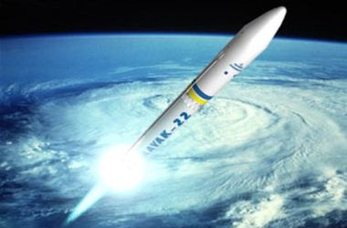
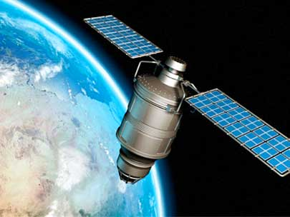
Анотація
Веб-квест призначений для вивчення теми «Рух і взаємодія. Закони збереження». Він дозволяє не тільки вивчити новий матеріал, але і в цікавій формі розглянути основні поняття та ознайомитися із науковими досягненнями з теми «Україна- космічна держава».

Slide 5
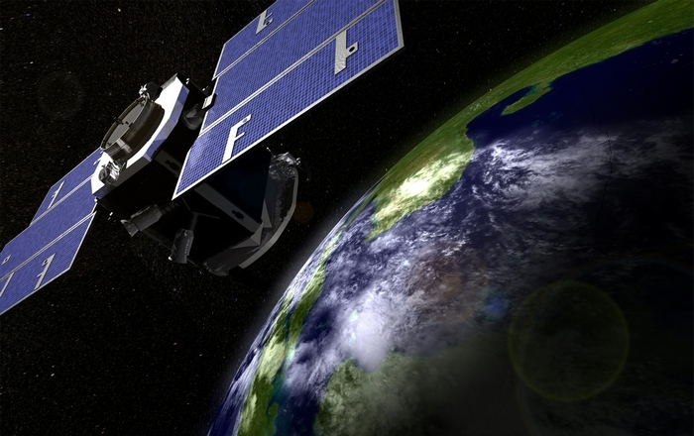
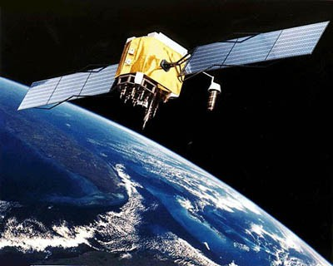
Мета веб-квесту:
ознайомити учнів з українськими вченими, які сприяли розвитку космонавтики, досліджувати внески українських вчених у розвиток космонавтики, збуджувати інтерес до предмета та до історії рідної країни;
розвивати пізнавальні здібності учнів і зацікавити їх історією космонавтики та її майбутнім;
виховувати постійну потребу в поповненні знань, гордість за співвітчизників, які зробили неоціненний внесок у розвиток світової науки, національної свідомості і патріотизму, прищеплювати почуття поваги й любові до рідного краю, викликати інтерес до його минулого й сучасного; - формувати в учнів наступних груп компетенцій:
а) комунікативні ( вміння донести свою думку, відстояти свою точку зору);
б) інформаційні (вміння знаходити інформацію та виділяти основну);
в) полікультурні ( використання інформації з історії);
г) соціальні ( бути готовим до самостійного пошуку правильних рішень, виявляти ініціативу і підкріпляти її фактами);
ґ) самоосвітні та саморозвивальні ( заохочення до самоосвіти, до вдосконалення уміння працювати з додатковою літературою та системою Інтернет).

Slide 6
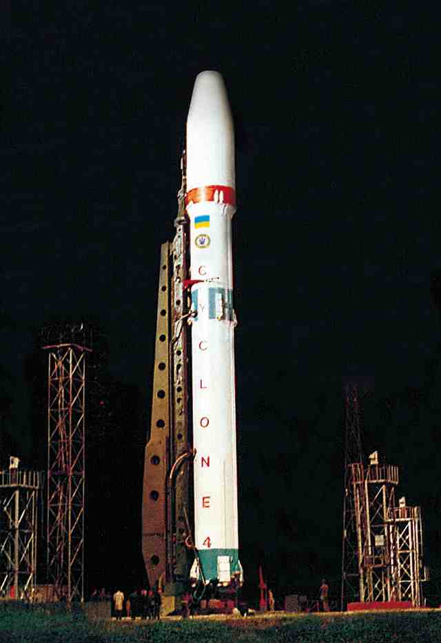
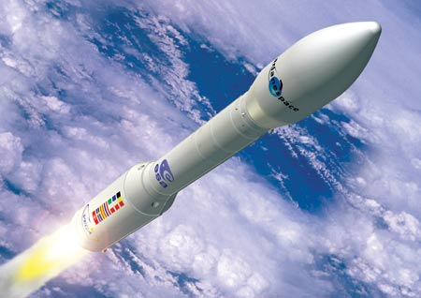
Завдання
Для проходження Веб-квесту Вам необхідно знати деяку інформацію з таких питань:
1. Внесок українських вчених у розвиток космічної галузі України.
2. Космічні комплекси та системи.
3. Міжнародні космічні проекти за участі України.

Slide 7
Процес
Як ми будемо працювати:
1. Розділіть групу на підгрупи по 5-6 чоловік
2. Виберіть роль із списку запропонованих.
3. На сторінці, позначеної обраною роллю, перегляньте завдання.
4. Розподіліть завдання між собою.
5. Опрацюйте зазначені джерела інформації. Якщо інформації не вистачає, організуйте пошук додаткової.
6. Намагайтеся вчасно реагувати на пропозиції та зауваження, прагнучи довести свій електронний продукт до досконалості.

Slide 8
Ролі

Slide 9
«Історики»
Знайдіть історичні факти про відкриття та дослідження українських вчених щодо космічної галузі України.
2. Подайте коротку інформацію про вчених-першовідкривачів.
3. Результати представте у вигляді презентації.

Slide 10
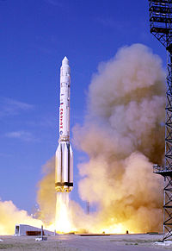
«Конструктори»
1. Знайдіть історичні факти про здійснені космічні запуски апаратів у період часів незалежності.
2. Подайте коротку інформацію про запуски КА.
3. Результати представте у вигляді презентації.

Slide 11
«Пошуковці»
1.Знайдіть історичні факти про міжнародні космічні проекти за участі України. 2.Подайте коротку інформацію про досягнення космічної України у співпраці з іншими державами.
3. Результати представте у вигляді презентації.

Slide 12
Джерела

Slide 13
Відео
1. https://www.youtube.com/watch?v=8LTaGhVwH8E
Україна шукає партнерів для розвитку космічних програм
2. https://www.youtube.com/watch?v=rHoX_vIOnbM
Проект «Днепр» Dnepr Project
3. https://www.youtube.com/watch?v=udFRw4rmOSY
«Покорение высот». Фильм к 60-летию КБ «Южное»
4. https://www.youtube.com/watch?v=shD89oGhW0A
20 кроків у космос
5. https://www.youtube.com/watch?v=e7OLU4R8QS8
5 канал. 'ОСОБЛИВИЙ ПОГЛЯД' 19.10.2016
6. https://www.youtube.com/watch?v=ROoWThsmq80
5 канал. 'Особливий погляд'. Проблемы ракетно-космической отрасли Украины
7. https://www.youtube.com/watch?v=ScSqDyEzNcc
Arianespace’s Vega scores its eighth success in orbiting GÖKTÜRK-1 for Turkey
8. https://www.youtube.com/watch?v=ORRgsX1tnkM
[Zenit] Launch of Eutelsat 3B on Zenit from Sea Launch Platform.
9. https://www.youtube.com/watch?v=72vxJzG_Q28
Гордість України Унікальні ракетоносії «Південмашу».
10.https://www.youtube.com/watch?v=8FCMj-fmslQ
Ракетные старты Украины под угрозой.
11. https://www.youtube.com/watch?v=TOf-QgHiIzc
Спутниковые технологии КБ 'Южное'.
12. https://www.youtube.com/watch?v=UPUi-10fYHE
Сьогодні виповнюється 18 років відтоді, як Леонід Каденюк злетів на орбіту.

Slide 14
Посилання
1.Державне космічне агентство України. Офіційний веб-сайт http://www.nkau.gov.ua/nsau/catalognew.nsf/vydavnU!open
http://www.nkau.gov.ua/nsau/photo.nsf/videoU
http://www.nkau.gov.ua/nsau/catalognew.nsf/mainU/C571EC56181E6443C3256BF80052D38F?OpenDocument&Lang=U#
http://www.nkau.gov.ua/nsau/newsnsau.nsf/HronolU/50043C3EBAC77F6AC22579B2004986E5?OpenDocument&Lang=U
2. КБ «Южное»
http://www.yuzhnoye.com/press-center/news/news_54.html
http://www.yuzhnoye.com/press-center/news/news_60.html
http://www.yuzhnoye.com/company/history/
3. «Южмаш» http://www.yuzhmash.com/presscenter/video#
http://www.yuzhmash.com/projects/index/sealaunch?id=3сайт?
4. Вікіпедія. «Днепр-ракета носитель»
https://ru.wikipedia.org/wiki/Днепр_(ракета-носитель)
5. Первый украинский спутник "Сич-1" запустили весом 1915 кг http://gazeta.ua/ru/articles/history/_pervyj-ukrainskij-sputnik-sich1-zapustili-vesom-1915-kg/578099
6. Українські дослідники космосу
https://sites.google.com/site/ukraienkos/novini-z-orbiti

Slide 15
Критерії оцінювання
Разом з усіма учасниками своєї групи перегляньте критерії оцінювання роботи над веб-квестом. На кожному етапі ви можете отримати від 1 до 3 балів (середній рівень - 1 бал, достатній - 2 бали, високий рівень - 3 бали). Загалом, максимальна оцінка становить 12 балів.

Slide 16
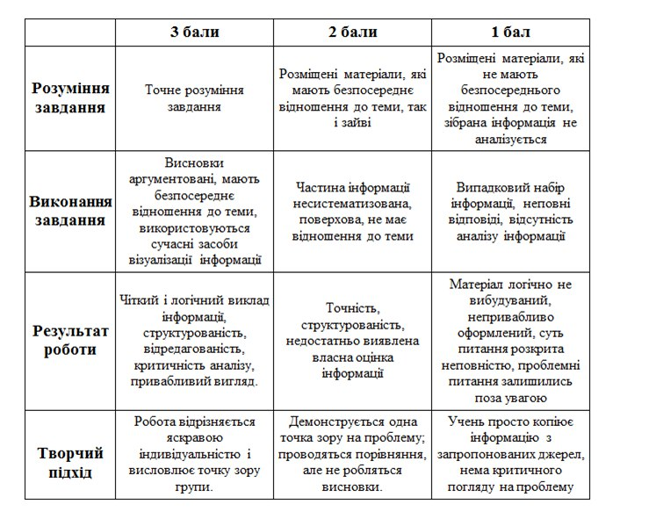

Slide 17
Підсумок
Усі команди брали активну участь у роботі.
Ми отримали такі результати:

Slide 18
«Історики»

Slide 19
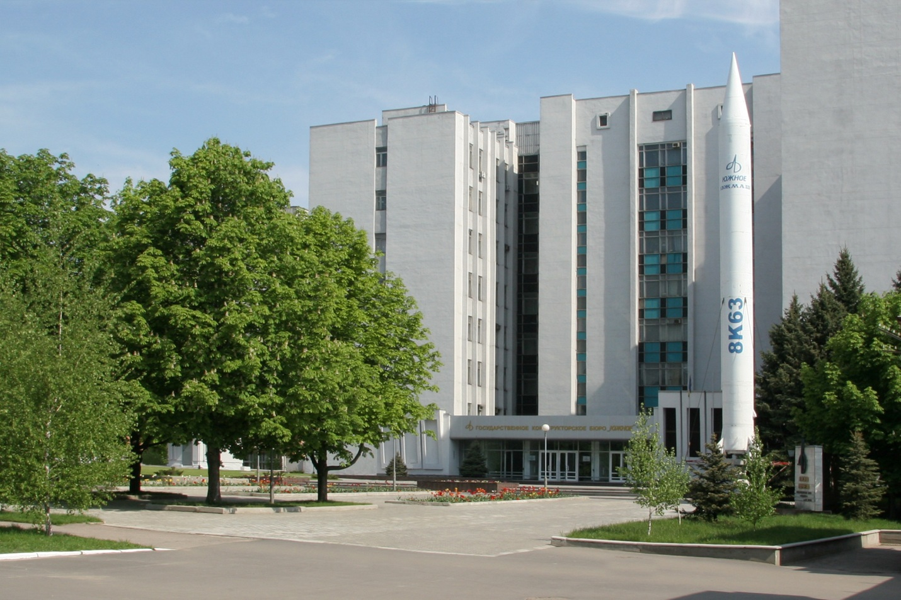
Державне підприємство "Конструкторське бюро “Південне” ім. М.К. Янгеля" – одна з провідних організацій з розробки ракетних комплексів та ракетно-космічних систем, визнаний світовий центр ракетно-космічної науки та технології.

Slide 20
БУДНІК ВАСИЛЬ СЕРГІЙОВИЧ
Доктор технічних наук (1960), професор (1962), член-кореспондент Академії наук України (1962), академік Академії наук України (1967). Головний конструктор заводу № 586 (1951-1954), перший заступник Головного конструктора ОКБ-586 (1954-1968), начальник і головний конструктор КБ-1 КБ «Південне» (1968-1971), керівник ракетно-космічного сектора ІТМ НАНУ (1971 -2003).

Slide 21
ЯНГЕЛЬ МИХАЙЛО КУЗЬМИЧ
Засновник і перший Головний конструктор конструкторського бюро «Південне» (1954-1971). Доктор технічних наук (1960), академік Академії наук України (1961), академік Академії наук СРСР (1966).

Slide 22
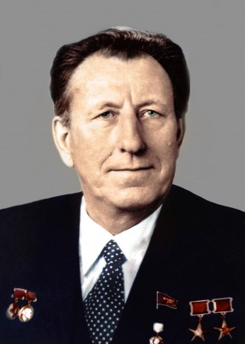
УТКІН ВОЛОДИМИР ФЕДОРОВИЧ
Генеральний конструктор-генеральний директор КБ «Південне» з 1971 по 1990 рр. Доктор технічних наук (1967), академік АН України (1976), академік АН СРСР (1984), академік Російської академії наук (1992), дійсний член Міжнародної академії астронавтики, президент Російської академії космонавтики ім. К.Е.Ціолковського.

Slide 23
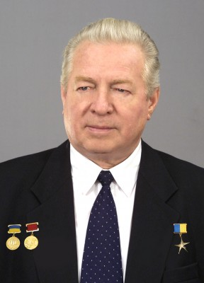
КОНЮХОВ СТАНІСЛАВ МИКОЛАЙОВИЧ
Генеральний конструктор - Генеральний директор КБ «Південне» з 1991 по 2010 рр. Доктор технічних наук (1987), професор (1991), академік Національної АН України (1992), академік Міжнародної інженерної академії (1992), академік Академії космонавтики ім. К.Е. Ціолковського (1994), академік Нью-Йоркської академії (1996), академік Міжнародної академії астронавтики (1997), академік Академії військових наук Російської Федерації (2004), віце-президент Міжнародної академії астронавтики (2005).

Slide 24
«Конструктори»

Slide 25
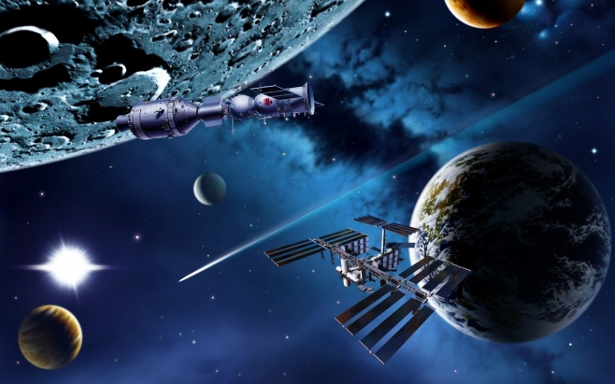
основні події космічної історії

Slide 26
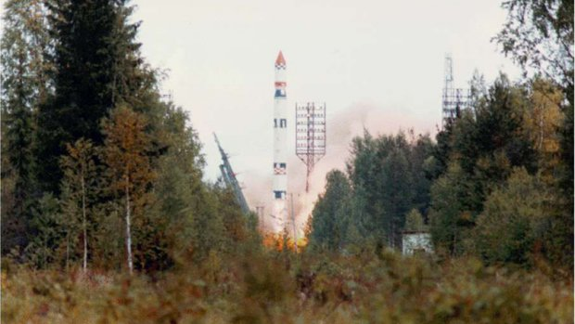
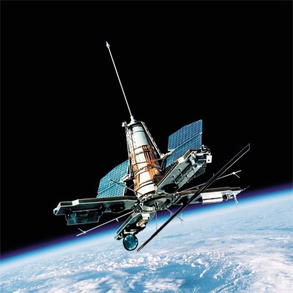
31 серпня 1995 року українською ракетою-носієм «Циклон-3» виведено на орбіту перший вітчизняний космічний апарат «Січ-1».

Slide 27
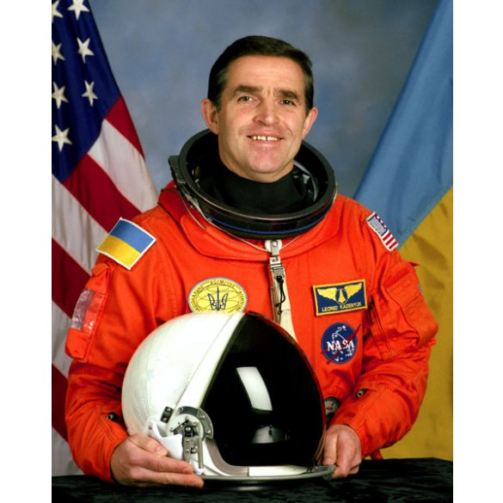
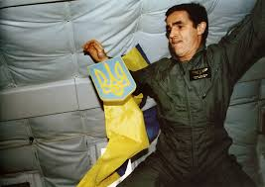
19 листопада – 5 грудня 1997 року у складі екіпажу космічного корабля «Спейс Шатл Коламбія» здійснив політ перший космонавт України Л.К. Каденюк.

Slide 28
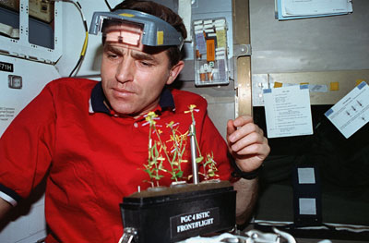
У ході 16-добового польоту український космонавт проводив наукові експерименти в галузі космічної біології.

Slide 29
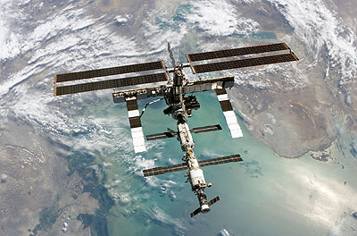
У листопаді 1998 року українські підприємства «Хартрон» і Київський радіозавод активно включилися в роботи зі створення Міжнародної космічної станції.
МКС

Slide 30
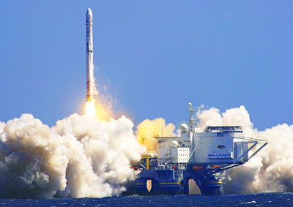
У березні 1999 року відбувся перший пуск української ракети-носія «Зеніт-3SL» за міжнародною програмою «Морський старт». Україна разом з США, Росією і Норвегією стала учасницею грандіозного проекту комерційних запусків з плавучого космодрому в Світовому океані.
Пуск ракети-носія
«Зеніт-3SL» з плавучої платформи "Одісей"

Slide 31
У квітні 1999 року відповідно до українсько-російської програми «Дніпро» вперше з суто мирною метою стартувала в космос міжконтинентальна балістична ракета SS-18, розроблена і виготовлена в Україні. Сьогодні конверсійна ракета «Дніпро» активно використовується як носій для супутників різного призначення.
Пуск ракети-носія «Дніпро» з космодрому Байконур

Slide 32
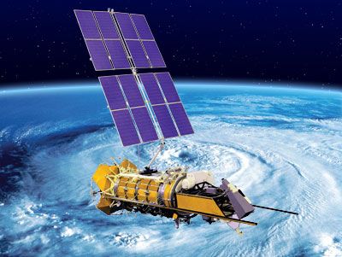
У липні 1999 року ракетою-носієм «Зеніт-2» з космодрому Байконур виведено на орбіту українсько-російський космічний апарат «Океан-О». Його основним завданням було вивчення і контроль параметрів Світового океану, континентального шельфу.
Космічний апарат «Океан-О»

Slide 33
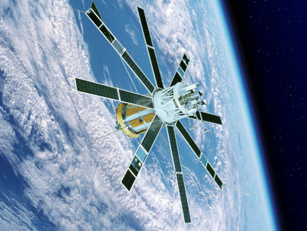
У липні 2001 року українською РН “Циклон-3” виведено на орбіту космічний апарат «АУОС-СМ-КФ», призначений для дослідження сонячної активності за спільним російсько-українським проектом “Коронас-Ф”.
Космічний апарат «АУОС-СМ-КФ»

Slide 34
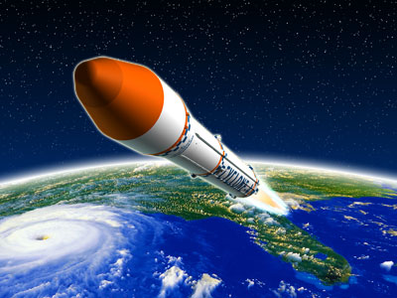
У жовтні 2003 року відбулось підписання Договору між Україною і Федеративною Республікою Бразилія про довгострокове співробітництво щодо використання ракети-носія “Циклон-4” на пусковому центрі Алкантара.
Ракета-носій “Циклон-4”

Slide 35
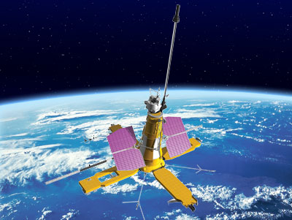
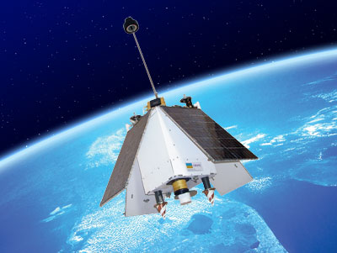
У грудні 2004 року виведені в космос чергові супутники дистанційного зондування Землі серії «Січ» - «Січ-1М» і перший український мікросупутник «МС-1-ТК».
«Січ-1М» Мікросупутник «МС-1-ТК»

Slide 36
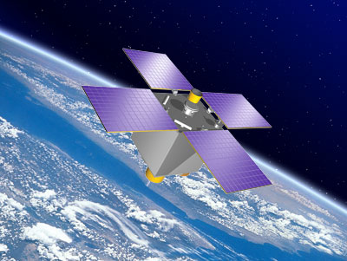
У квітні 2007 року українською ракетою-носієм «Дніпро» виведено на орбіту перший єгипетський космічний апарат «ЄгиптСат-1», який було розроблено та виготовлено в Україні.
Космічний апарат
«ЄгиптСат-1»

Slide 37
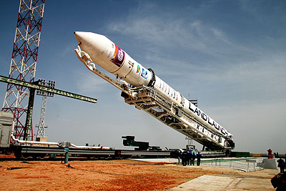
У квітні 2008 року з космодрому Байконур відбувся перший пуск української ракети-носія «Зеніт-3SLБ» за міжнародною програмою «Наземний старт».
Ракета-носій «Зеніт-3SLБ»
на стартовій позиціїї

Slide 38
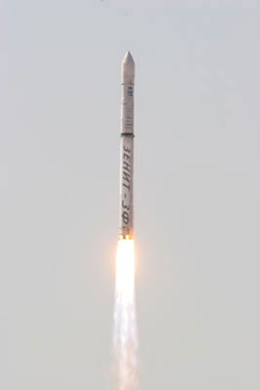
20 січня 2011 року з космодрому Байконур відбувся успішний пуск за програмою "Наземний старт" ракети-носія "Зеніт-3SLБФ" з російським космічним апаратом "Електро-Л". Перший і другий ступені ракети розроблені КБ "Південне" і виготовлені Південмашем (Україна).
Триступенева ракета
"Зеніт-3SLБФ"

Slide 39
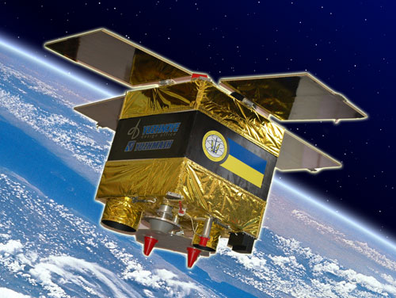
17 серпня 2011 року ракетою–носієм «Дніпро» здійснено запуск сучасного космічного апарату дистанційного зондування Землі «Січ-2» вагою 176 кг. Запуск був присвячений 20-ї річниці Незалежності України та 100-річчю від дня народження видатного головного конструктора ракетно-космічної техніки академіка Михайла Кузьмича Янгеля.
КА «Січ-2» на фоні Землі

Slide 40
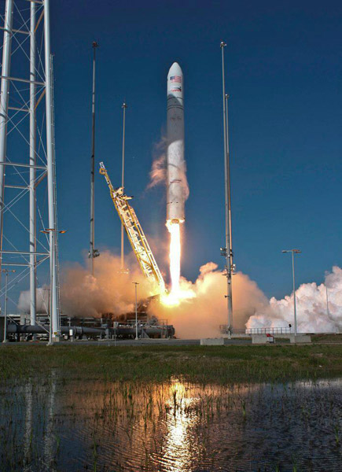
21 квітня 2013 року з космодрому Уоллопс (Вірджинія, США) відбувся перший демонстраційний пуск ракети-носія (РН) середнього класу «Антарес».
Основна конструкція першого ступеня РН «Антарес» розроблена ДП «Конструкторське бюро «Південне» ім. М.К. Янгеля», виготовлена ДП «Виробниче об'єднання Південний машинобудівний завод імені О.М. Макарова» в кооперації з українськими підприємствами «Хартрон-АРКОС» (Харків), «Київприлад» (Київ), «Хартрон-ЮКОМ» (Запоріжжя), «ЧЕЗАРА», «РАПІД» (Чернігів) та ін.

Slide 41
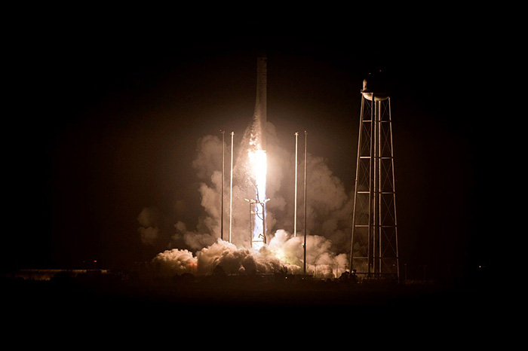
18 жовтня 2016 року із о. Уоллопс (штат Вірджинія, США) відбувся успішний пуск модернізованої ракети-носія середнього класу Antares-230 із транспортним космічним кораблем Cygnus.
Головним розробником ракети-носія є американська компанія Orbital АТК, а основну конструкцію першого ступеня створюють вітчизняні державні підприємства космічної галузі КБ «Південне» ім. М.К. Янгеля та ВО «Південний машинобудівний завод ім. О.М. Макарова» (обидва Дніпро) в кооперації з підприємствами «Хартрон-АРКОС» (Харків), «Хартрон-ЮКОМ» (Запоріжжя), «ЧЕЗАРА », «РАПІД» (Чернігів) та ін.

Slide 42
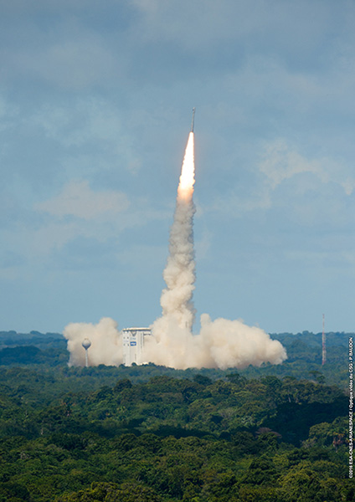
5 грудня 2016 року з космодрому Куру у Французькій Гвіані успішно стартувала ракета-носій легкого класу «Вега» з супутником спостереження Міністерства оборони Туреччини Gokturk-1.

Slide 43
Україна стала відома на світовому ринку своєю космічною продукцією: ракетами-носіями «Зеніт», «Циклон», «Дніпро»; космічними апаратами «Січ» і АУОС; апаратурою стикування “Курс” для Міжнародної космічної станції; системами початкового орієнтування ракет, апаратурою систем керування для космічних комплексів “Союз”, “Прогрес”, “Протон”; унікальними об'єктами наземної інфраструктури: радіотелескопом РТ-70, мережею спостережень геофізичних явищ в земній кулі.
За 24 роки напруженої роботи НКАУ і підприємств української космічної галузі забезпечено 130 пусків ракет-носіїв і виведено в космос понад 300 космічних апаратів на замовлення 25 країн світу.

Slide 44
«Пошуковці»

Slide 45
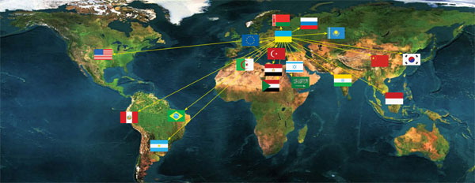
Міжнародні космічні проекти за участю України

Slide 46
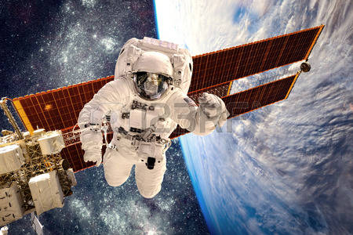
Міжнародна програма EXPLORATION Дослідження космічного простору за участі України

Slide 47
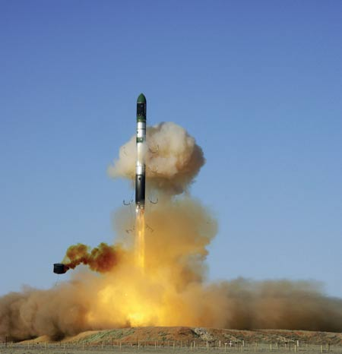
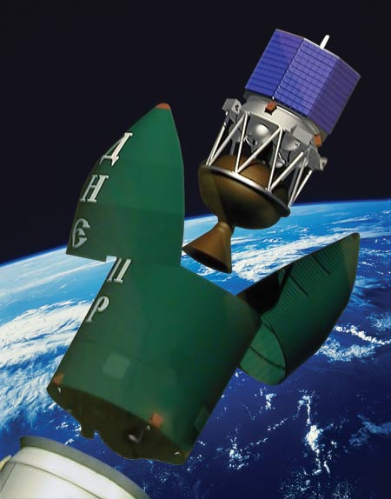
Міжнародний космічний проект «ДНІПРО» Модернізація балістичних ракет РС-20 у ракету- носій «Дніпро», інтеграція космічних апаратів, проведення комерційних запусків

Slide 48
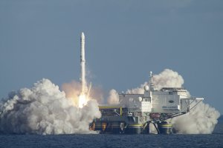
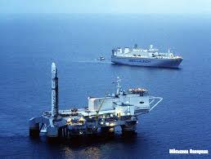
Міжнародний космічний проект «Морський старт» Виготовлення ракет-носіїв «Зеніт», інтеграція космічних апаратів, підготовка та проведення комерційних запусків

Slide 49
Міжнародний космічний проект «НАЗЕМНИЙ старт» Виготовлення ракет-носіїв «Зеніт», інтеграція космічних апаратів, проведення комерційних запусків

Slide 50
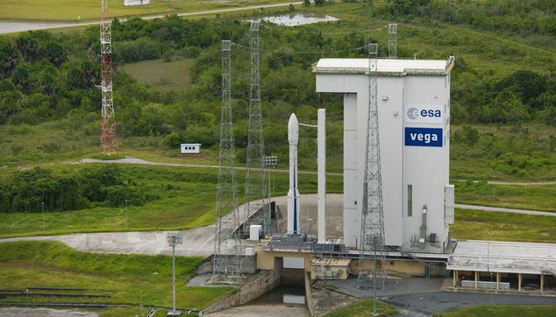
Міжнародний космічний проект «ВЕГА» Виготовлення маршових двигунів верхнього ступеня для нової європейської ракети-носія «Вега»

Slide 51
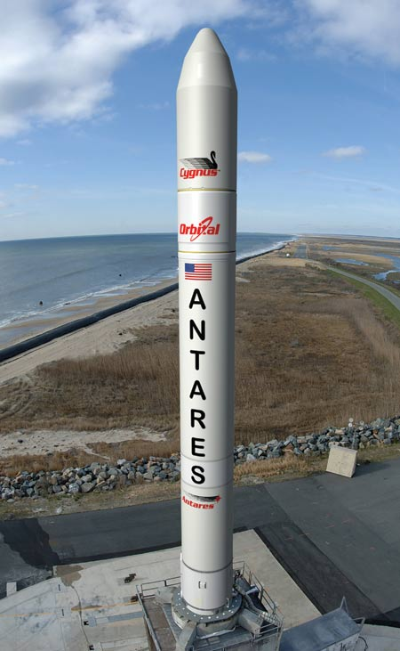
Міжнародний космічний проект «АНТАРЕС» Створення основної конструкції першого ступеня американської ракети-носія «Антарес», яка призначена для доставки вантажів на МКС з космодрому США Уолопс

Slide 52
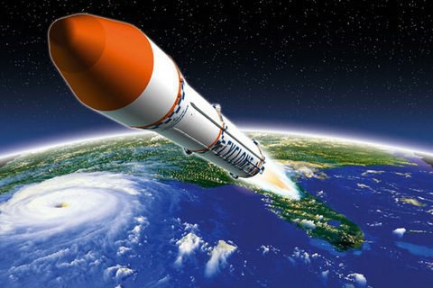
Міжнародний космічний проект «ЦИКЛОН-4» Створення космічного ракетного комплексу на бразильському космодромі Алкантара, виготовлення ракет-носіїв «Циклон-4», інтеграція космічних апаратів, проведення запусків

Slide 53
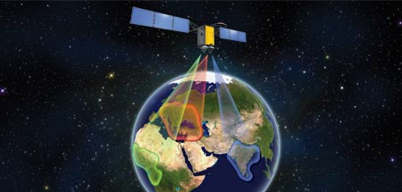
Проект «ЛИБІДЬ» Створення Національної супутникової системи зв’язку

Slide 54
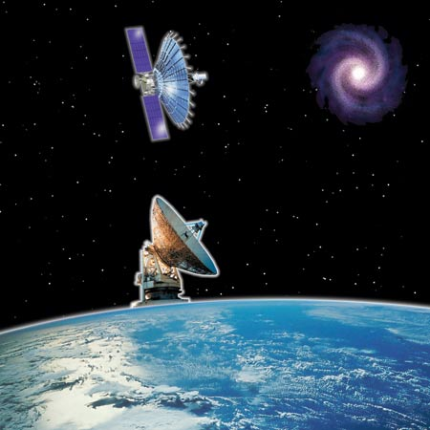
Міжнародний проект «Радіоастрон» Проведення радіоастрономічних досліджень об’єктів Всесвіту з високою розрізненістю

Slide 55
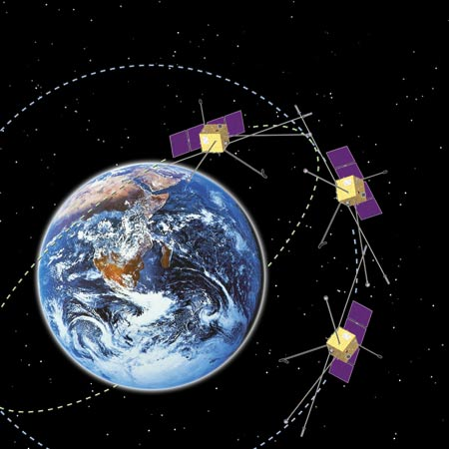
Міжнародний проект «Галілео» Співробітництво з Європейським Союзом в області створення і розвитку цивільної глобальної навігаційної супутникової системи

Slide 56
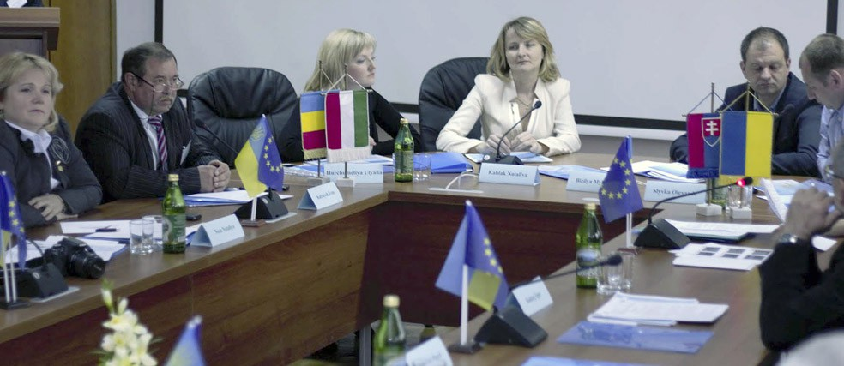
Провідні підприємства галузі беруть участь у реалізації понад 50 міжнародних космічних проектів, найбільш значними з яких є: «Морський старт, «Дніпро», «Наземний старт»», «Циклон-4», «Таурус-2», «Вега», «МКС», «Радіоастрон». Сьогодні космічна галузь стала однією з ключових галузей національної економіки, а космічна діяльність України є складовою частиною міжнародних зусиль з дослідження та використання космічного простору.
Укладено угоди про співробітництво з багатьма країнами світу: Росією, Республікою Біларусь, США, Бразилією, Китаєм, Індією, країнами Європейського Союзу.

Slide 57
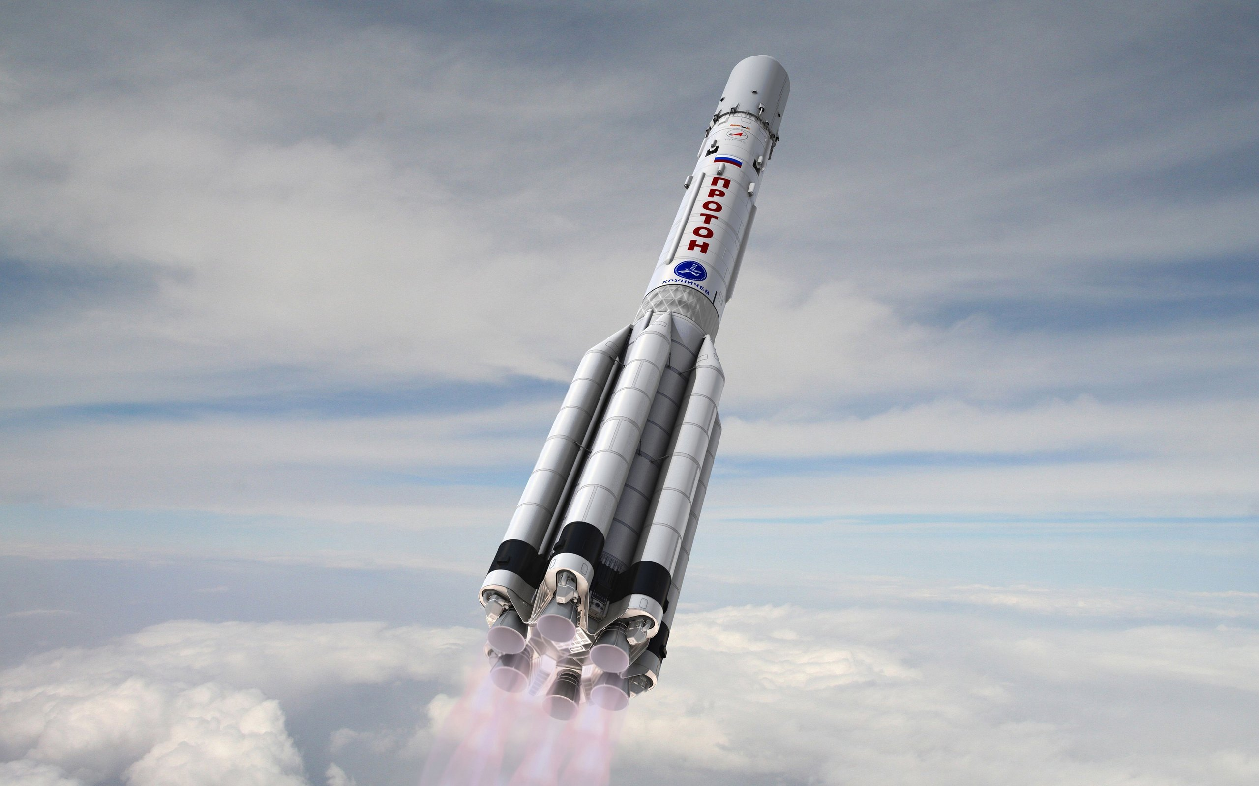
Молодці!
Ви гарно попрацювали.

